Slide 1
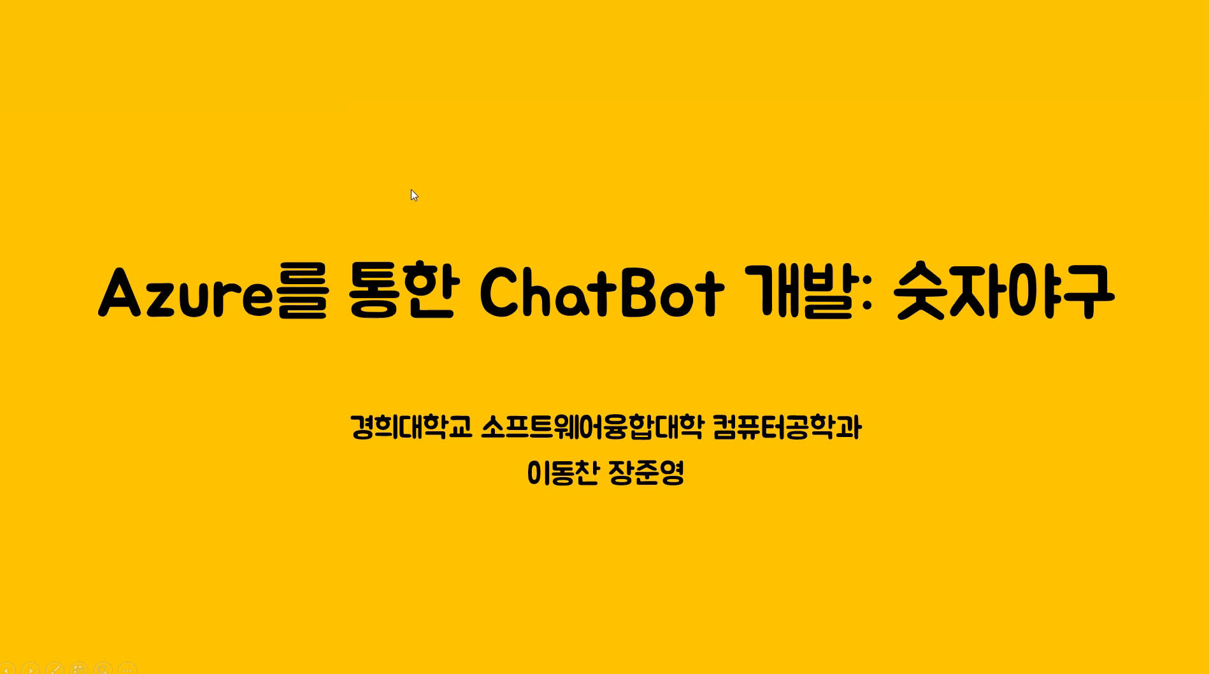
Azure를 통한 ChatBot 개발: 숫자야구
경희대학교 소프트웨어융합대학 컴퓨터공학과
이동찬 장준영

Slide 2
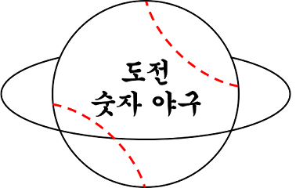
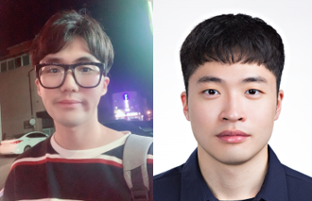
Contents
1. What are we making?
2. 구현 사항
3. Demonstration

Slide 3
1. What are we making?
Azure를 통한 숫자야구 chatbot 개발
- Azure
- C#
- Git, github
https://github.com/BullsAndCowsBot/chatbot

Slide 4
2. 구현사항(version 1.0)
로봇이 정한 숫자 맞추기 기능 구현
- 랜덤으로 생성된 3자리 숫자를 정해진 형식에 맞추어 사용자가 맞춤
일반 게임 모드 : 정해진 라운드 내에서 숫자를 맞춰야 승리하는 모드
무한 게임 모드 : 라운드 제한 없이 맞출 수 있는 모드
http://bullsandcowsbot.github.io/index.html

Slide 5
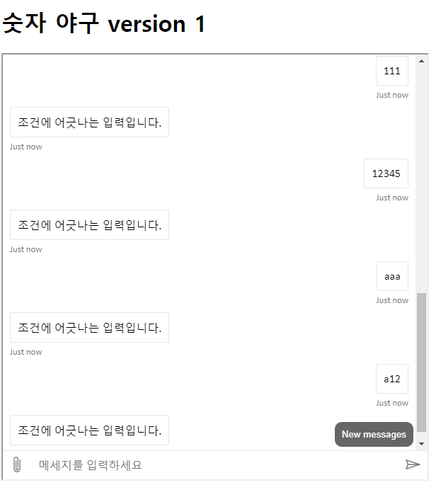
2. 구현사항(version 1.0)
< 예외 입력 사항 >
중복된 숫자 입력
3자리 이상의 숫자 입력
숫자가 아닌 것을 입력

Slide 6
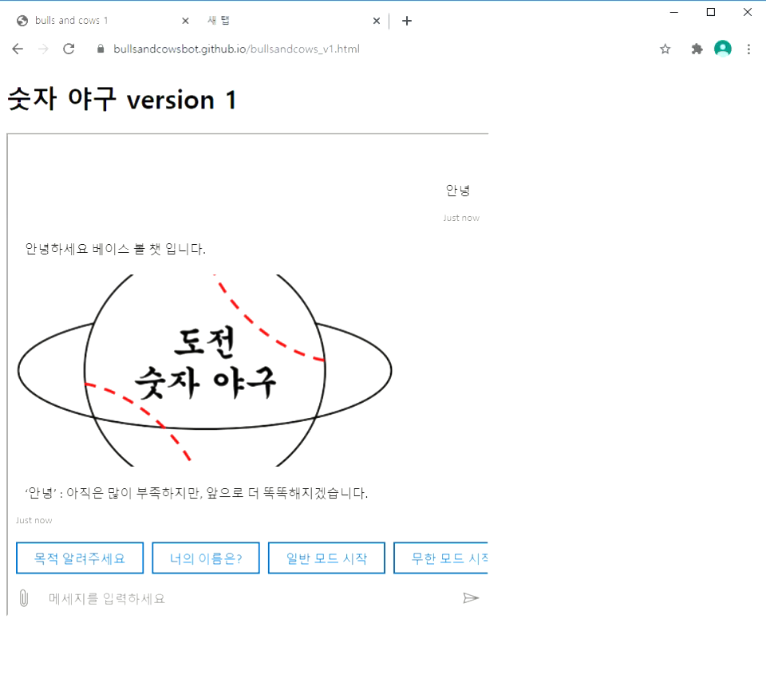
3. Demonstration(version 1.0)

Slide 7
감사합니다.

